Slide 1

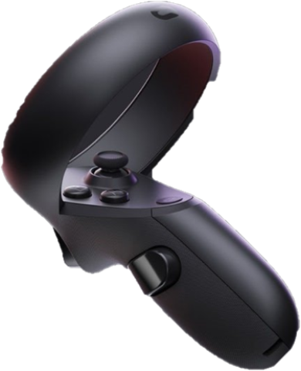






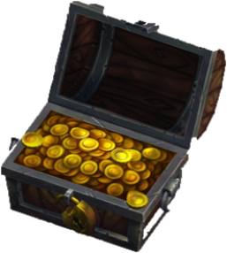

도둑
도둑의 목숨은 총 3개
헌터를 피해 보물 상자를 획득 하라
<조작법>
1. 휠 : 움직임 제어
X, Y버튼 : 가상 손 제어
(시작 및 스킵 가능)
(상자 및 아이템 잡기)
3. 슈팅 버튼 : 겨냥 및 슈팅 제어
<아이템 획득>
상자의 종류는 5가지
스턴 총알
소생 총알
빈
상자
독가스
보물상자
3발 추가
5초간 정지
1발 추가
기절한 도둑 목숨 1증가
상자 오픈 시
3초간 정지
황금 획득!!
도둑의 승리

Slide 2

헌터
보물상자를 찾고 있는 도둑을 찾아
기절 시키고 보물상자를 지켜라!
<조작법>
1. 휠 : 움직임 제어
X, Y버튼 : 가상 손 제어
(시작 및 스킵 가능)
( 도둑 때리기 )
3. 슈팅 버튼 : 겨냥 및 슈팅 제어
<도둑 잡기>
잡아야 하는 도둑은 3명
도둑마다 목숨은 각 3개
(TIP) 스턴 슈팅으로 도둑을 5초간 정지시키고 쫓아가
도둑을 때려 목숨을 앗아간다.
[맞고 헌터는 3초간 정지]
도둑을 다 잡거나
제한 시간안에 도둑이 보물상자를
찾지못하면 도둑의 승리!

